Slide 1
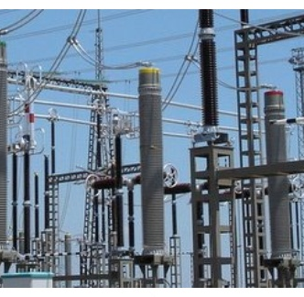
Paralelni rad transformatora
Visokonaponska razvodna postrojenja

Slide 2
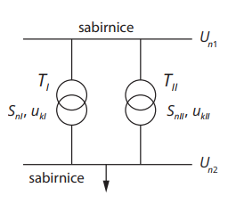
Vrlo često se u visokonaponskim postrojenjima zahtijeva da dva ili više transformatora snage rade paralelno, odnosno da njihovi primarni namotaji budu priključeni na zajedničke sabirnice, a sekundarni namotaji, takođe, na zajedničke sabirnice ili mrežu.

Slide 3
Paralelni rad dva ili više transformatora ostvaruje se spajanjem istoimenih priključaka visokonaponske strane svih transformatora na odgovarajuće faze visokonaponske mreže, kao i spajanjem istoimenih priključaka niskonaponske strane svih transformatora na odgovarajuće faze niskonaponske mreže.
Paralelni rad se može vršiti preko sabirnica ili preko mreže.
Ovo rješenje je skuplje nego izbor jednog transformatora veće snage.
Njemu se pribjegava u slučajevima podmirivanja potrebe dodatnih potrošača koji ranije nijesu bili predviđeni, podmirenja povremenih dodatnih opterećenja, etapne izgradnje trafostanice ili potrebe za većom pogonskom sigurnošću, koja se ogleda u držanju rezervnog transformatora za slučaj kvara jednog od transformatora.

Slide 4
Kada je paralelni rad tehnički korektan?
pri neopterećenoj sekundarnoj mreži kroz sekundarne namotaje ne teku struje
transformatori dijele opterećenje srazmjerno svojim naznačenim snagama (ne smiju se previše razlikovati; odnos najveće prema najmanjoj ne smije biti veći od tri)
nema faznog pomjeraja između odgovarajućih veličina pojedinih transformatora

Slide 5
Uslovi koje TR moraju da ispune da bi radili u paralelnom radu
-primarni namotaji moraju da budu predviđeni za isti napon, a odnosi transformacije (m) svih transformatora moraju biti jednaki
-transformatori moraju imati istu spregu namotaja (iste sprežne brojeve n), ili transformatori moraju pripadati istoj sprežnoj grupi
-relativne vrijednosti napona kratkog spoja svih transformatora moraju biti jednake
-da odgovarajući krajevi budu vezani na sabirnice.
- ne smije doći do trajnog preopterećenja jednog od transformatora

Slide 6
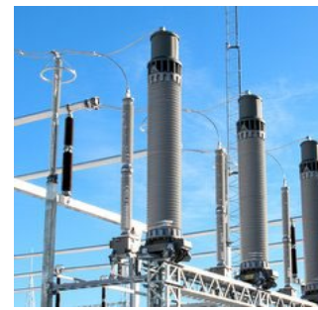
Vrste transformatora u električnim mrežama EES-a

Slide 7
Najčešća podjela transformatora je je na:
  Energetske transformatore (blok, prenosni/interkonektivni, distributivni i sl.)
  Specijalne energetske transformatore (auto, tronamotajni, specijalne namjene i sl.)
  Mjerne transformatore ( strujni i naponski)

Slide 8
Zavisno od vrste izolacije, transformatori mogu da budu: uljni i suvi.
Prema principu transformacije, energetski transformatori mogu da budu:
• transformatori s odvojenim namotajima (dvonamotajni, tronamotajni..., n-namotajni)
• autotransformatori (bar dva namotaja imaju jedan zajednički dio).
Prema položaju u EES-u, transformatori se dijele na:
• blok transformatore
• interkonektivne transformatore
• transformatore prenos-distribucija i distributivne transformatore.
Prema broju namotaja na:
• dvonamotajne transformatore koji imaju dva namotaja: primarni i sekundarni namotaj
• tronamotajne transformatore sa tri namotaja: primarni, sekundarni i tercijerni namotaj.
Prema galvanskoj povezanosti primarnog i sekundarnog namotaja transformatori se dijele:
• na transformatore sa galvanski izolovanim primarnim i sekundarnim namotajem
• na autotransformatore sa galvanski spojenim primarnim i sekundarnim namotajem

